Slide 1
Hofmannsthals Elektra im Vergleich zu Sophokles
I. Vergleich der Prologe

Slide 2
Prolog. Sophokles
Der Prolog bei Sophokles umfasst 120 Verse und ist in zwei Teile gegliedert.
Im ersten Teil erscheinen Orestes mit seinem Pädagogen und seinem Freund Pylades.
Die Männer fassen die Vergangenheit kurz zusammen (Ermordung Agamemnons durch Ägisth und Klytämnestra) und sprechen über die Zukunft: Ihr Ziel ist die Bestrafung der Schuldigen. Sie haben einen konkreten Plan für die Rachetat. Sie wollen keine Zeit verlieren und gehen direkt ans Werk.
Im zweiten Teil erscheint Elektra allein: Elektras Monodie.
Die Tragödie spielt
„Vor dem Königshaus in Mykene. Vorn ein Altar des Apollon. Die Sonne geht eben auf. Orest kommt mit Pylades und einem alten Diener“

Slide 3
Prolog - Sophokles
Der Alte: Du, der das Heer geführt vor Troja einst, des Agamemnon Sohn, du schaue nur, was du zu schauen immer dir ersehnt. Hier angelangt, magst du nun sagen, daß Mykene du erblickst, das goldene, und das verderbte Haus der Pelopiden dort, wo ich dich einst, als dir erschlagen ward der Vater, von deiner Schwester gleichen Bluts empfing und schützend forttrug und erzog zum Mann, bereit zu rächen deines Vaters Fall.
Doch nun, Orest, laß eiligst uns beraten, was zu tun sei. Denn schon erregt der Sonne heller Glanz der Vögel morgendlichen Sang, und es schwand die schwarze Sternennacht. Drum, eh im Haus sich einer regt und auf den Weg sich macht, beratet euch, da wo wir stehen, die Zeit zu säumen nicht, doch reif für Taten ist.

Slide 4
Orest
Orest: Du, liebster aller Männer mir und Diener! Du zeigst es deutlich mir, wie edel du geartet bist. Ein edles Ross von guter Zucht, auch wenn es alt geworden, in den Gefahren nie den Mut verliert und aufrecht es das Ohr noch stellt, so treibst auch du uns an und gehst der ersten einer mit! So höre denn und lausche, was beschlossen ist, mit scharfem Ohr und wäge meine Worte, und treff ich nicht das Rechte, form es um! –
Als zu der Pythia Sehersitz ich kam, zu forschen, wie des Vaters Mörder büßen sollen für ihre frevelhafte Tat, gebot Apollos Sonnengeist es mir, wie gleich du hören sollst, daß ungerüstet ich und ganz allein, mit Schild nicht, noch mit Heer, doch listig insgeheim
sie richten soll mit eigner Hand.
[religiöse Begründung der Tat]

Slide 5
Orestes
[…]
Und so auch du, väterliches Haus, denn für dich bin ich gekommen, dich rechtens zu reinen, von Göttern erregt; nicht ehrlos sende mich fort! Nein, laß mich dein künftiges Heil begründen und erneuern deinen stolzen Bau! –
Hier enden meine Worte: geh nun, mein alter Freund, und kehr mit List bei ihnen ein. Auf jetzt! Der Augenblick ist da, zu lenken uns zu unsrem großen Werk!
+Ethische und politische Begründung der Tat]
Orestes’ Rede ist klar und rationalistisch aufgebaut.

Slide 6
Elektra
Elektra: (mit langem nachhallendem Schrei aus dem Haus) Weh! Weh mir, Unglückseliger!
Der Alte: Habt acht! Eine Dienerin, scheint mir, hört ich klagen!
Orest: Wär Elektra die Unglückselige? Willst du, daß wir hier warten, ihr Klagen anzuhören?
Der Alte: Nein! Nichts laßt uns unternehmen, bis des verborgenen Apolls Gebot erfüllt ist. Das Totenopfer laßt uns dem Vater spenden, dann wird uns Kraft und Sieg gedeihen.
(Alle ab)

Slide 7
Prolog Sophokles, Elektras Monodie
Elektra: O heiliges Licht und erdumfassende Luft! Wie oft hört ihr mein Klagelied, mein Schrein und wie ich rastlos schlug an meine blut'ge Brust, sobald die finstre Nacht entwich! Die bitteren Lager in diesem leidigen Haus, sie wissen um mein nächtlich Leid.
Den Vater beklag ich, den Ares nicht im fernen Feindesland erschlug, die Mutter aber, meine, und ihres Lagers Genosse Aigisthos, wie Holzfäller den Eichbaum, so spalteten sie ihm das Haupt mit blutigem Beil! Und keine Klage erhebt sich darüber, als allein von mir, um dich, mein Vater, der erbärmlich verging und voller Schmach!!

Slide 8
Elektras Monodie (weiter)
Doch nein, niemals verstumme meine Totenklage und der bittre Grabgesang, solange ich die schimmernden Strahlen der Sterne seh und jeden neuen Tag, daß ich nicht gleich ihr, der man ihr Kind erschlug, der Nachtigall, den Wehruf durch die väterlichen Türen widerhallend hinausschrei!
O Haus des Hades und Persephones! O unterird'scher Hermes und du, Ara, gebietende Göttin des Fluchs! Und ihr, göttliche Töchter, erhabene Erinnyen, die ihr schaut auf die, denen man heimlich stahl das Bett und schändlich sie hinweggerafft. Kommt! Helft! Erlöst mich! Rächt den Mord an unserm Vater und schickt den Bruder mir! Denn ich allein vermag nicht mehr, die Waage zu halten dem lastenden Weh!

Slide 9
[Prolog] Hugo von Hofmannsthal, Elektra (1903)
Regieanweisung:
Der innere Hof, begrenzt von der Rückseite des Palastes und niedrigen Gebäuden, in denen die Diener wohnen. Dienerinnen am Ziehbrunnen, links vorne. Aufseherinnen unter ihnen.
Aus den „Vorschiften zu Elektra“:
„Es ist ein Element der Stimmung, daß es in diesem traurigen Hinterhof finster ist, während es draußen in der Welt noch hell ist. […]. Alles spielt nun bei zunehmender Dunkelheit, die Dauer des Stückes ist genau die Dauer einer langsamen Dämmerung“.

Slide 10
Hofmannsthal Prolog, 1. Teil (Dienerinnen)
Erste (ihr Wassergefäß aufhebend) Wo bleibt Elektra?
Zweite Ist doch ihre Stunde, die Stunde wo sie um den Vater heult, daß alle Wände schallen.
(Elektra kommt aus der schon dunkelnden Hausflur gelaufen. Alle drehen sich nach ihr um. Elektra springt zurück wie ein Tier in seinen Schlupfwinkel, den einen Arm vor dem Gesicht.)
Erste Habt ihr gesehn, wie sie uns ansah?
Zweite
Giftig, wie eine wilde Katze.
Dritte Neulich lag sie da und stöhnte –
Erste Immer, wenn die Sonne tief steht, liegt sie und stöhnt.

Slide 11
Dritte Da gingen wir zu zweit und kamen ihr zu nah –
Erste Sie hält's nicht aus, wenn man sie ansieht.
Dritte Ja, wir kamen ihr zu nah. Da pfauchte sie wie eine Katze uns an. »Fort, Fliegen!« schrie sie, »fort!«
Vierte »Schmeißfliegen, fort!«
Dritte »Sitzt nicht auf meinen Wunden!« und schlug nach uns mit einem Strohwisch.
Vierte »Schmeißfliegen, fort!«

Slide 12
Dritte »Ihr sollt das Süße nicht abweiden von der Qual. Ihr sollt nicht schmatzen nach meiner Krämpfe Schaum.«
Vierte »Geht ab, verkriecht euch«, schrie sie uns nach. »Eßt Fettes und eßt Süßes und kriecht zu Bett mit euren Männern«, schrie sie, und die –
Dritte Ich war nicht faul –
Vierte die gab ihr Antwort!
Dritte Ja: »Wenn du hungrig bist«, gab ich zur Antwort, »so ißt du auch«, da sprang sie auf und schoß gräßliche Blicke, reckte ihre Finger wie Krallen gegen uns und schrie: »Ich füttre mir einen Geier auf im Leib.«

Slide 13
Zweite Und du?
Dritte »Drum hockst du immerfort«, gab ich zurück, »wo Aasgeruch dich hält und scharrst nach einer alten Leiche!«
Zweite Und was sagte sie da?
Dritte Sie heulte nur und warf sich in ihren Winkel. (Sie sind mit dem Schöpfen fertig.)
Erste Daß die Königin solch einen Dämon frei in Haus und Hof sein Wesen treiben läßt.
Zweite Das eigne Kind!
Erste Wär sie mein Kind, ich hielte, ich – bei Gott! – sie unter Schloß und Riegel.
Vierte Sind sie dir nicht hart genug mit ihr? Setzt man ihr nicht den Napf mit Essen zu den Hunden? (Leise) Hast du den Herrn sie nie schlagen sehn?

Slide 14
Fünfte (ganz jung; mit zitternder, erregter Stimme) Ich will vor ihr mich niederwerfen und die Füße ihr küssen. Ist sie nicht ein Königskind und duldet solche Schmach! Ich will die Füße ihr salben und mit meinem Haar sie trocknen.
Aufseherin
Hinein mit dir! (Stößt sie.)
Fünfte Es gibt nichts auf der Welt, das königlicher ist als sie. Sie liegt in Lumpen auf der Schwelle, aber niemand, niemand ist hier im Haus, der ihren Blick aushält!
Aufseherin (stößt sie in die offene niedere Tür links vorne) Hinein!
Fünfte (in die Tür geklemmt) Ihr alle seid nicht wert, Die Luft zu atmen, die sie atmet! O, könnt' ich euch alle, euch, erhängt am Halse, in einer Scheuer Dunkel hängen sehn um dessen willen, was ihr an Elektra getan habt!

Slide 15
Aufseherin (schlägt die Türe zu, stellt sich dann mit dem Rücken dagegen) Hört ihr das? wir, an Elektra! die ihren Napf von unserm Tische stieß, als man mit uns sie essen hieß, die ausspie vor uns und Hündinnen uns nannte.
Erste Was? Sie sagte: keinen Hund kann man erniedern, wozu man uns hat abgerichtet: daß wir mit Wasser und mit immer frischem Wasser das ewige Blut des Mordes von der Diele abspülen –
Dritte »Und die Schmach«, so sagte sie, »die Schmach, die sich bei Tag und Nacht erneut, in Winkel fegen...«
Erste »Unser Leib«, so schreit sie, »starrt von dem Unrat, dem wir dienstbar sind!« (Die Mägde tragen die Gefäße ins Haus links.)

Slide 16
Aufseherin (die ihnen die Tür aufgemacht hat) Und wenn sie uns mit unsern Kindern sieht, so schreit sie: »Nichts kann so verflucht sein, nichts, als Kinder, die wir hündisch auf der Treppe im Blute glitschend, hier in diesem Hause empfangen und geboren haben.« Sagt sie das oder nicht?
Erste, zweite, dritte, vierte Magd (alle schon drinnen) Ja! ja!
Fünfte (innen) Sie schlagen mich!
(Die Aufseherin geht hinein. Die Tür fällt zu.)
Aus dem Hause tritt Elektra. Sie ist allein mit den Flecken roten Lichtes, die aus den Zweigen des Feigenbaumes schräg über den Boden und auf die Mauern fallen, wie Blutflecke.)

Slide 17
Elektras Monolog, Hofmannsthal
Elektra Allein! Weh, ganz allein. Der Vater fort, hinabgescheucht in seine kalten Klüfte... (Gegen den Boden) Wo bist du, Vater? hast du nicht die Kraft, dein Angesicht herauf zu mir zu schleppen? (Leise)
Es ist die Stunde, unsre Stunde ists, die Stunde, wo sie dich geschlachtet haben, dein Weib und der mit ihr in einem Bette, in deinem königlichen Bette schläft.
Sie schlugen dich im Bade tot,
dein Blut rann über deine Augen, und das Bad dampfte von deinem Blut. Dann nahm er dich, der Feige, bei den Schultern, zerrte dich hinaus aus dem Gemach, den Kopf voraus, die Beine schleifend hinterher: dein Auge, das starre, offne, sah herein ins Haus. So kommst du wieder, setzest Fuß vor Fuß und stehst auf einmal da, die beiden Augen weit offen, und ein königlicher Reif von Purpur ist um deine Stirn, der speist sich aus des Hauptes offner Wunde.

Slide 18
Vater! Ich will dich sehn, laß mich heute nicht allein! Nur so wie gestern, wie ein Schatten dort im Mauerwinkel zeig dich deinem Kind! Vater! Dein Tag wird kommen! Von den Sternen stürzt alle Zeit herab, so wird das Blut aus hundert Kehlen stürzen auf dein Grab!
So wie aus umgeworfnen Krügen wird's aus den gebundnen Mördern fließen, und in einem Schwall, in einem geschwollnen Bach wird ihres Lebens Leben aus ihnen stürzen - und wir schlachten dir die Rosse, die im Hause sind, wir treiben sie vor dem Grab zusammen, und sie ahnen den Tod und wiehern in die Todesluft und sterben. Und wir schlachten dir die Hunde, die dir die Füße leckten, die mit dir gejagt, denen du die Bissen hinwarfst, darum muß ihr Blut hinab, um dir zu Dienst zu sein,

Slide 19
und wir, wir, dein Blut, dein Sohn Orest und deine Töchter, wir drei, wenn alles dies vollbracht und Purpurgezelte aufgerichtet sind, vom Dunst des Blutes, den die Sonne nach sich zieht, dann tanzen wir, dein Blut, rings um dein Grab: und über Leichen hin werd' ich das Knie
hochheben Schritt für Schritt, und die mich werden so tanzen sehn, ja, die meinen Schatten von weitem nur so werden tanzen sehn, die werden sagen: einem großen König wird hier ein großes Prunkfest angestellt von seinem Fleisch und Blut, und glücklich ist, wer Kinder hat, die um sein hohes Grab so königliche Siegestänze tanzen!

Slide 20
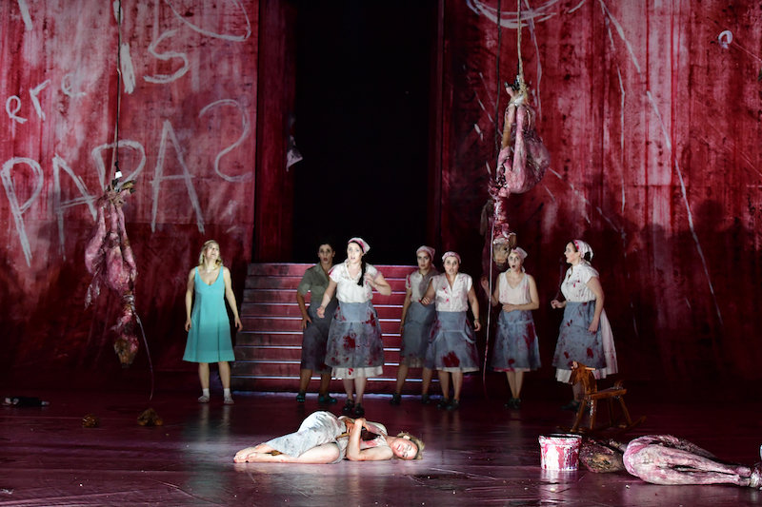

Slide 21
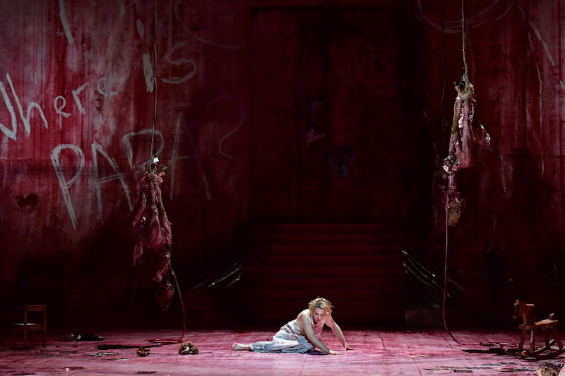

Slide 22
Zum Vergleich
Der Prolog gibt bei beiden Werken das Stigma ihrer Problematik.
Zeit und Raum
Sophokles: Zeitliche und topografische Bestimmung (Mykene, früh am Morgen)
Hofmannsthal: Unbestimmtheit
Personen:
Sophokles: Pädagoge, Orestes, Pylades. Elektra
Hofmannsthal: Dienerinnen, Elektra

Slide 23
Zum Vergleich
Struktur
Sophokles: Zwei Teile: a. Gespräch der Männer,
b. Elektras Monodie
Hofmannsthal: Zwei Teile: a. Dienerinnen-Szene(Überreste des antiken Chores, vgl. Die Erste, die Zweite…), b. Elektras Monolog
Zielsetzung
Sophokles. Rachetat. Begründung durch Orestes: ethisch, religiös und politisch. Sentimentalisch durch Elektra.
Hofmannsthal: Elektra selbst. Elektra und die Tat

Slide 24
Hofmannsthal
Der auffallendste Unterschied zu Sophokles ist, dass Orestes nicht erscheint.
Elektra steht hier im Mittelpunkt.
Sie erscheint im ersten Teil des Prologs aus der Perspektive der Mägde.
Keine einheitliche Meinung über sie. Elektra, ein widersprüchliches Wesen: Tier, Dämon oder das Königlichste auf der Welt?

Slide 25
Monolog Elektras, Hofmannstal
Alleinsein. Gespenstisches Gespräch mit dem toten Vater.
Rituelle Wiederholung: Jeden Tag, zur gleichen Stunde.
Vergangenheit. Beschreibung der Ermordung-Szene.
Zukunftsvision. Rache. Ekstase. Rausch. Wildheit.
Nietzsche, das Dionysische
Zeitproblematik. Elektra. Keine lineare Auffassung der Zeit. Wiederholung des Gleichen.
Elektra und die Tat

